Slide 1
¿Cómo aplicar Gateway Routing a nuestros proyectos?
FACULTAD DE INGENIERÍA
CARRERA DE INGENIERÍA DE SISTEMAS
Rodrigo Francisco De los Ríos Rojas
Grupo 06
Arquitectura de Software
2025-.1

Slide 2
Capítulo 01 Introducción

Slide 3




01
02
03
04
Arquitectura de Microservicios
Versionado en sus APIs
Segmentar por Regiones
A / B Testing
¿Qué patrón implementar?

Slide 4


A / B Testing
Arquitectura de Microservicios
GATEWAY ROUTING
Versionado en sus APIs
Segmentar por Regiones

Slide 5


Slide 6
Capítulo 02 Con - Texto

Slide 7
Patrón de diseño
Enlace
Proxy Reverso

Slide 8
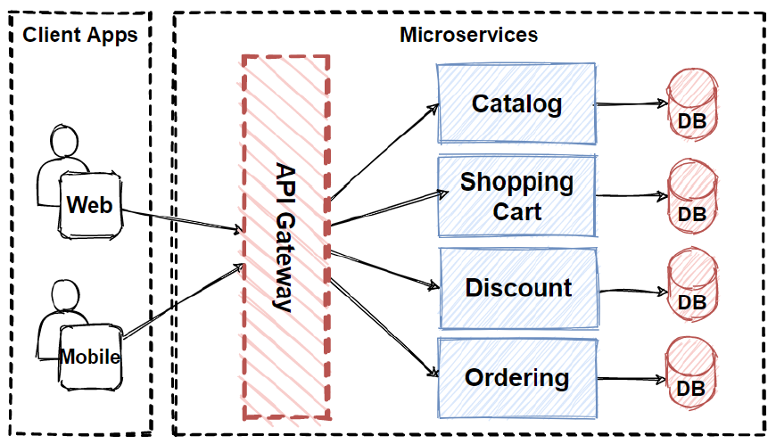

Slide 9
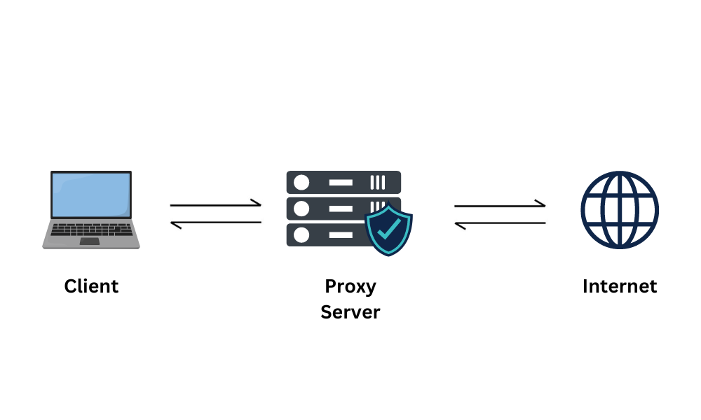
¿Cómo funciona?
1. Proxy:

Slide 10

¿Cómo funciona?
1. Proxy:

Slide 11
¿Cómo funciona?
1. Proxy:

Slide 12
¿Cómo funciona?
1. Proxy:

Slide 13
¿Cómo funciona?
1. Proxy:

Slide 14
Ruta URL
Método HTTP
Headers
Parámetros de una Consulta
Request body

Slide 15
PROXY
REVERSO

Slide 16






Slide 17
1. ¿Qué pidió el cliente?
/ Pide un postre -> Cocina de postres
2. ¿Qué tipo de pedido es?
/ Quiere ver el menú
/ Quiere ordenar un pizza
Cliente
3. ¿Trae algún cupón?
/ Tiene un cupón de descuento
4. ¿Pidió algo especial?
/ Quiere pedir pizza sin gluten
5. ¿Cuál es su orden final?
Camarero
/ Quiere una pizza con jamón y champiñones

Slide 18
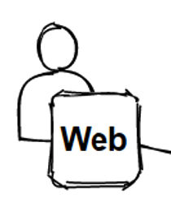
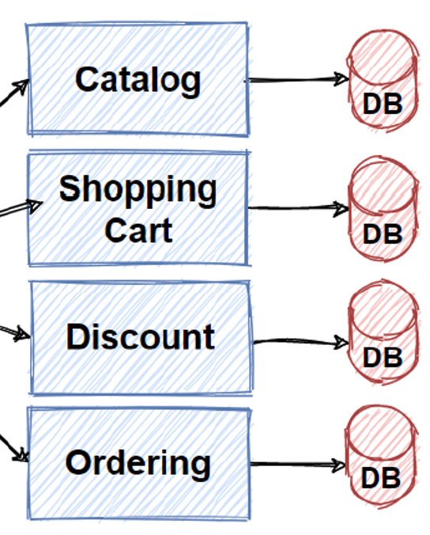

1. ¿Qué pidió el cliente? Método HTTP
/ Pide un postre -> Cocina de postres
2. ¿Qué tipo de pedido es? URL
/ Quiere ver el menú
/ Quiere ordenar un pizza
Cliente
3. ¿Trae algún cupón? Headers
/ Tiene un cupón de descuento
4. ¿Pidió algo especial? Versión, parámetro
/ Quiere pedir pizza sin gluten
5. ¿Cuál es su orden final? Request Body
Gateway
/ Quiere una pizza con jamón y champiñones

Slide 19
1. ¿Qué pidió el cliente? Método HTTP
/ Pide un postre -> Cocina de postres
2. ¿Qué tipo de pedido es? URL
Cliente
4. ¿Pidió algo especial? Versión, parámetro
Gateway
/ Quiere ver el menú
/ Quiere ordenar un pizza
/ Quiere pedir pizza sin gluten
3. ¿Trae algún cupón? Headers
5. ¿Cuál es su orden final? Request Body
/ Tiene un cupón de descuento
/ Quiere una pizza con jamón y champiñones

Slide 20
Capítulo 03 Conocimientos Previos

Slide 21

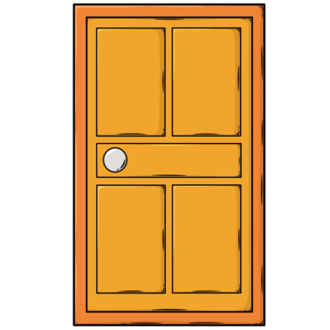





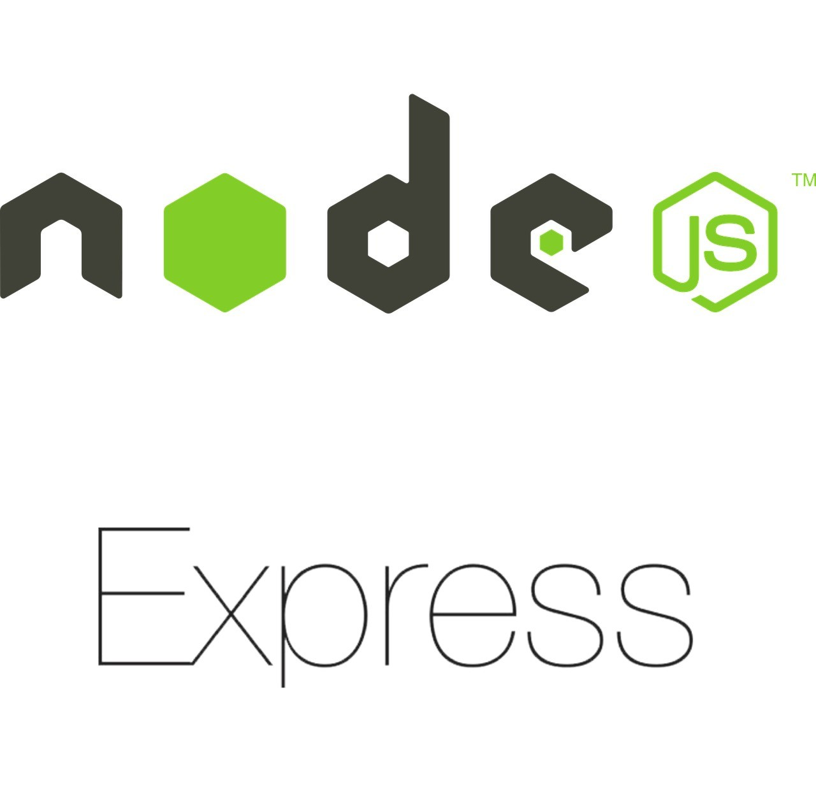

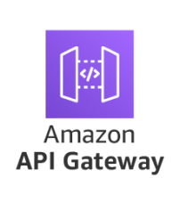



Aplicar con

Slide 22


Slide 23

Reverse Proxy que recibe las peticiones y las redirige al microservicio correcto

Slide 24

Es el archivo principal de la app Node.js que define rutas y cómo responde el microservicio

Slide 25
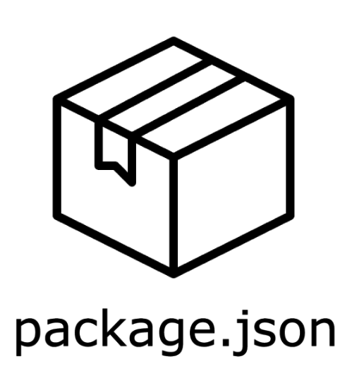
Archivo que lista dependencias, scripts y metadatos del proyecto Node.js

Slide 26

Framework de Node.js que facilita crear APIs REST de forma rápida y sencilla

Slide 27

Plataforma que orquesta, gestiona y escala contenedores de Docker automáticamente

Slide 28

Herramienta que empaqueta la app con todo lo necesario para que funcione igual en cualquier máquina

Slide 29
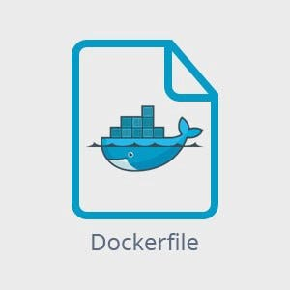
Archivo con instrucciones para construir la imagen de Docker de cada microservicio

Slide 30

Formato de archivo usado para definir objetos de Kubernetes (como Deployments y Services)

Slide 31
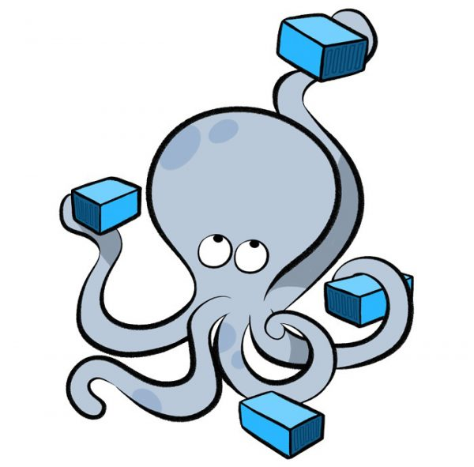
Herramienta para definir y levantar múltiples contenedores Docker con un solo commando.

Slide 32
01
02
03
04
Arquitectura de Microservicios
Versionado en sus APIs
Segmentar por Regiones
A / B Testing
¿Qué patrón implementar?

Slide 33
01
02
03
04
Arquitectura de Microservicios
Versionado en sus APIs
Segmentar por Regiones
A / B Testing
GATEWAY ROUTING

Slide 34
Capítulo 03 Demo

Slide 35
Capítulo 04 Ventajas & Desventajas

Slide 36
DESVENTAJAS
VENTAJAS
Punto único de falla
Complejidad adicional
Latencia
Cuello de botella
Dependencias
Simplicidad para el cliente
Flexibilidad
Escalabilidad
Gestión centralizada
Abstracción

Slide 37
Capítulo 05 Despedida

Slide 38
UTILIDAD

Slide 39
Muchas gracias

